Slide 1
Architektur und Raum
Annina Gamp,

Slide 2
Architektur in der Schule
"Architektur bestimmt unser Leben und Architektur als gestalteter Raum ist Auftrag an jeden Kunstunterricht"
(Johannes Kirschenmann in Kunst + Unterricht, Heft 384, 385, 2014, S. 1)
"Es ist ein Grundbedürfnis des Menschen, den individuellen und gemeinschaftlichen Lebensraum mitzugestalten, da seine sozialen Befindlichkeiten aber auch seine individuellen Entwicklungsmöglichkeiten stark an diese Räume gebunden sind"
(Barbara Shatry in Kunst + Unterricht, Heft 384, 385, 2014, S. 4)
"Die Raumgestaltung hat vielfältige Möglichkeiten in Bezug auf Maßstab, Proportion, Form, Funktion, Licht, Material und Farbe. Architektur ist ein definierter Ort – ein Innenraum, ein Außenraum, umbauter Raum, privater und öffentlicher Raum."
(Barbara Shatry in Kunst + Unterricht, Heft 384, 385, 2014, S. 4)

Slide 3
Bezug zu den Fachanforderungen Architektur, Arbeitsfeld 7
"Alle Räume, in denen sich die Schülerinnen und Schüler bewegen, sind gestaltet und können als solche zum Gegenstand des Lernens und der Auseinandersetzung werden. Das Arbeitsfeld umfasst Sakral- und Profanarchitektur verschiedener Bautypen, Funktionen, Stile und Kulturen ebenso wie innere und äußere Gestaltung von Gebäuden, Siedlungen und Städtebau oder Landschaftsarchitektur."
Fachanforderungen Kunst, 2015, S. 18
"Mit der differenzierten Wahrnehmung gebauter Umwelt werden Lebensbedingungen und Kernprobleme, wie Ökologie, Nachhaltigkeit und Mobilität aus individueller Erfahrung heraus gestalt- und reflektierbar."
Fachanforderungen Kunst, 2015, S. 18

Slide 4
Aktuelle Themen – z.B.
alte und neue Architektur
Nachhaltigkeit
Städteplanung Wie wohnen wir morgen?
Visionen und Utopien/Dystopien
Zwischenräume
Orte und Nicht-Orte
Geheime Orte
Erkundungen: das Unbekannte im Bekannten
Umdeutung/Erweiterung von Räumen
….
Notes:
Zwischenräume/ geheime Orte?

Slide 5
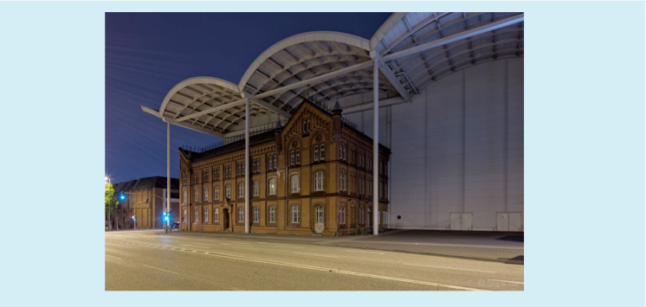
Hamburg, Karolinenviertel, Flora-Neumann-Straße: ehemaliges Verwaltungsgebäude des Kohlekraftwerks "Karoline" (neugotischer Backsteinbau, 1897, Architekt Albert Winkler) und neues Messegebäude (Büro Ingenhoven Overdiek Architekten, 2011)
https://www.pinterest.de/pin/114349278011411672/
Notes:
Alt und neu

Slide 6
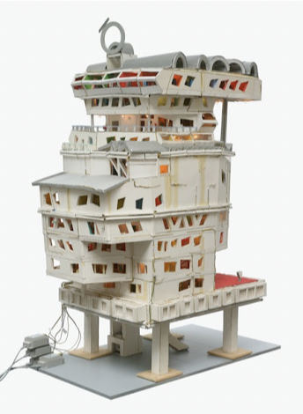
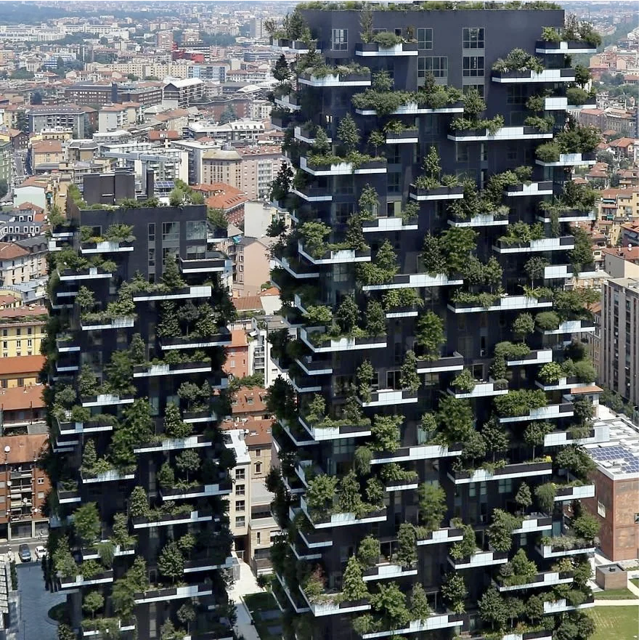
Stefan Häfner, Zukunftsstadt, diverse Materialien, 2000 – 2010
Stefano Boeri, Bosco Vertikale, Mailand, 2014
Notes:
Zukunftsvisionen, wie wollen wir leben?

Slide 7
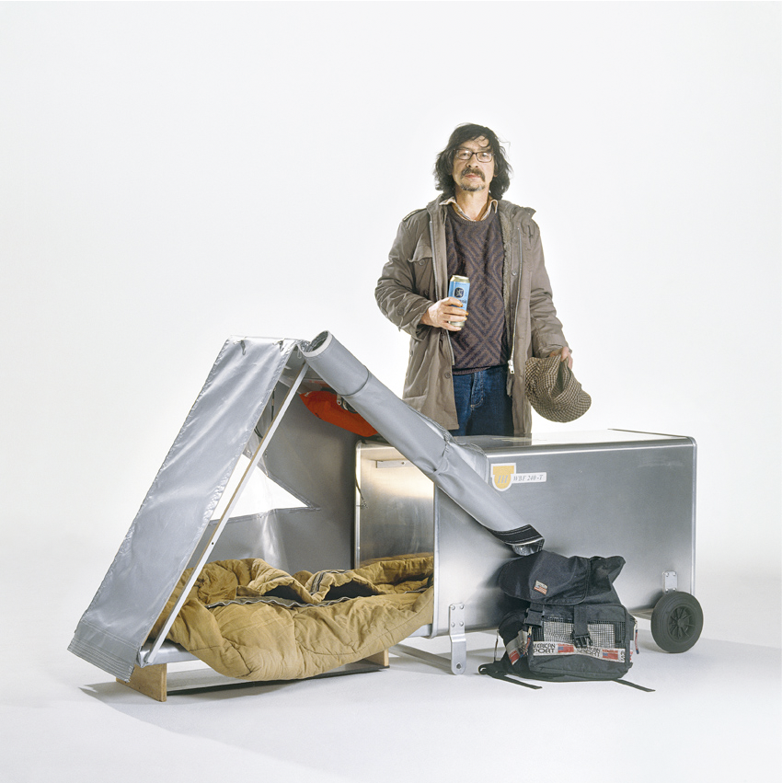
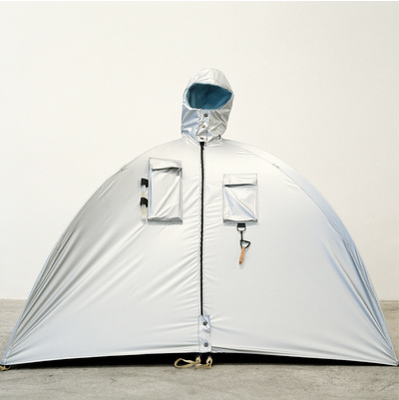
Winfried Baumann, WBF 240 H- Wohnbehälter fahrbar – Haube mit Sichtfenster, Leichtmetall, 100 x 55 45 cm, 2001
Lucy Orta, Refuge Wear-Habitent, Plastik / Objekt aus aluminiumbeschichteten Polyamid, Polarfleece, Alustangen, Pfeife, Laterne, Tragestange, 1992 / 93
Notes:
Wie müssen wir mit dem Leben umgehen?

Slide 8
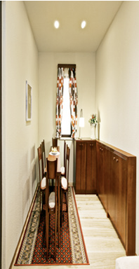
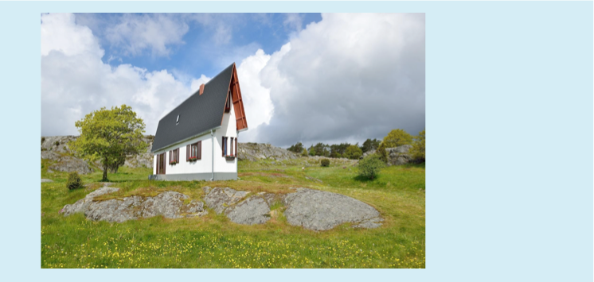
Erwin Wurm, Narrow House, Mixed Media, 7 x 1,3 x 16 m, 2010
hhttps://www.lehmannmaupin.com/museums-and-global-exhibitions/erwin-wurm3 https://www.laurentmarre.com/actualite-contemporaine/erwin-wurm-narrow-house-a-venise/
Notes:
Utpoien/Dystopien

Slide 9
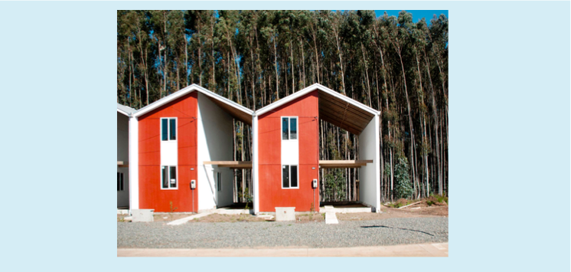
„Ein halbes gutes Haus“. So nennt der chilenische Architekt Alejandro Aravena sein außergewöhnliches Baukonzept: Ein Zimmer, eine Küche, ein Badezimmer und ein Dach über dem Kopf. Der Rest soll von den Bewohnern des Hauses selbst erledigt werden. Gesamtkosten: 5.000 Dollar.
https://www.lebenskonzepte.org/artikellk/die-losung-ist-halbe-hauser-zu-bauen
Notes:
Ein gutes Leben?

Slide 10
Kurt Schwitters, Merzbau
1920-36

Slide 11
Katharina Grosse
Notes:
Die Malerei von Katharina Grosse kann überall auftauchen. Ihre raumgreifenden Arbeiten sind multidimensionale Bildwelten, in denen Wände, Decken, Objekte und ganze Gebäude und Landschaften mit leuchtenden Farben überzogen sind. Für die Ausstellung „Katharina Grosse. It Wasn’t Us“ hat die Künstlerin die Historische Halle des Hamburger Bahnhof – Museum für Gegenwart – Berlin sowie den Außenbereich hinter dem Gebäude in ein expansives Bild verwandelt, das die bestehende Ordnung des musealen Raums radikal destabilisiert.
Aus dem Katalog:
Für ihre ortsbezogene Malerei hat sich Katharina Grosse mit großer Geste und leuchtenden Farben über die Begrenzungen des Gebäudes hinweggesetzt: „Ich male mich aus dem Gebäude heraus“, so beschreibt die Künstlerin ihre Arbeit. In einem wochenlangen Prozess ist ein expansives Bild entstanden, das sich über die Historische Halle hinaus in den öffentlichen Raum erstreckt, sich über das weitläufige Gelände hinter dem Museum ausbreitet und schließlich auf der Fassade der 2004 dem Museum angegliederten sogenannten Rieckhallen landet. Diese kaleidoskopische, multidimensionale Bildwelt bringt die von der Künstlerin gestalteten Farben und Formen, die von Natur gegebenen und von Menschen gebauten Umgebungen sowie die Besucher*innen als Mitwirkende in einem allumfassenden, pulsierenden Farbgeschehen zusammen. Dabei verflüssigen sich die Grenzen zwischen einzelnen Gegenständen, zwischen horizontaler und vertikaler Ausrichtung, und je nach Standpunkt ändern sich die Größenverhältnisse. In der Bewegung durch das Bild eröffnen sich artifizielle assoziationsreiche und doch gänzlich reale Räume, die unsere Sehgewohnheiten, Denk- und Wahrnehmungsformen neu verhandeln.

Slide 12
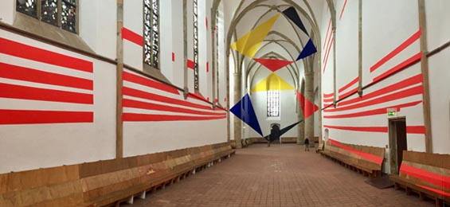
Felice Varini
Der Schweizer Künstler wurde 1952 in Locarno geboren, lebt und arbeitet seit 1980 in Paris. Seit Ende der 70er-Jahre arbeitet er an Projekten im öffentlichen Raum und kreiert optisch-malerische Installationen in Innenräumen.
Notes:
Umdeutungen

Slide 13
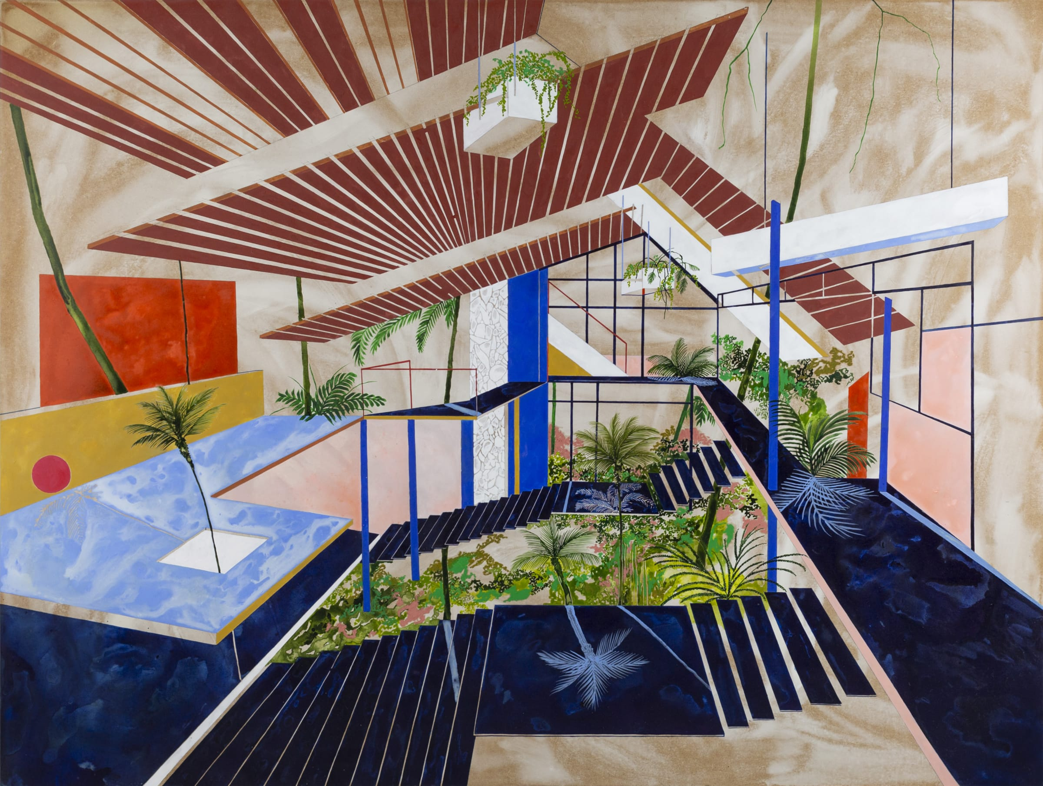
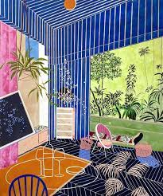
Charlotte Keates
Notes:
- Sie schafft imaginäre poetische Innen- und Außenräume.
- Ihre innere Fragestellung dabei ist, wie Raum genutzt wird und welche
Idee von Raum und welches Gefühl für Raum dahintersteht.
- Fragestellung des Betrachters:
Wer könnte dieses leere Haus bewohnen?
Wer gießt diese Pflanzen?
- Ihre Malereien laden den Betrachter ein, eigene Erzählungen zu
kreieren und die Räume mit seinen Gedanken zu besetzen.
- Sie selbst vermutet den „Eskapismus“ als Erklärung für den großen Erfolg
ihrer Werke.
- Die Werke entstehen fast wie Collagen. Charlotte Keates setzt sie aus
geometrischen Linien, Kreisen und kontrastierenden Farben (Acryl- und Ölfarbe) zusammen. Farben und Texturen haben für Charlotte Keates eine Gefühlsverbindung basierend auf vergangenen Erlebnissen.
- Dabei stört es Charlotte Keates nicht, dass die Proportionen innerhalb der Bilder eigentlich unmöglich und ihre Perspektiven surreal sind. („Traumhäuser müssen keinen Vorschriften entsprechen.“).
- Einer ihrer Vorbilder ist Johannes Vermeer. Zitat: „Er lässt mich Licht und Perspektive als Mittel betrachten, um das Auge des Betrachters auf einen bestimmten Punkt zu lenken.“

Slide 14
Aufgabe:
Ein Ort und Haus zum Nachdenken!
An einem Ort nach freier Wahl, soll zum Nachdenken und Wohnen und/oder kleines Gebäude entworfen werden.
Der Ort sollte genau beschrieben werden.
Der Ort und das Haus soll in Form einer Collage dargestellt werden Gedanken, Skizzen, Fotos, Materialien
Ziel: SuS lernen eine Idee zu entwickeln zu formulieren und zu begründen (Verwenden, Beschreiben, Gestalten, Interpretieren,…)

Slide 15
Aufgabe
Zwischenräume
Erkunden von Räumen, innerhalb des Schulbereichs, die sich als Zwischenräume eignen. Vorschläge, wie diese Zwischenräume aufgewertet werden können und die zeichnerische Umsetzung auf einem einheitlichen Format .
Skizzen, Photos und Beschreibung der zur Ausführung gewählten Materialien. Mit einer abschlieflenden Präsentation waren die Arbeiten gewürdigt und dokumentiert.
Ziel der Aufgabe:
Die SuS werden für ihre gebaute Umwelt sensibilisiert, hinterfragen sie und gestalten diese. (Wahrnehmen, Herstellen, Gestalten…)
Durch die Auseinandersetzung mit der eigenen Schule wird den SuS eine Identifikation mit ihr erleichtert.

Slide 16
Ökotopien: Joseph Beuys und die soziale Plastik
Die Grundlage der Idee einer Sozialen Plastik ist der Mensch, der durch Denken und Sprache soziale Strukturen entwickelt.
Notes:
Nach Beuys erhält jeder Mensch mit der Forderung der Sozialen Plastik im weitesten Sinn die innere und individuelle Freiheit, als einzelner innerhalb der Gesellschaft zu handeln, somit sei der Einzelne auch für die gesamte Gesellschaft verantwortlich. Die Soziale Plastik bringe die verschiedenen Bereiche der Gesellschaft und insbesondere die Probleme einer Gesellschaft, wie vor allem die militärische Bedrohung, die ökologische Krise oder die Probleme der Wirtschaft, durch eine kreative Gestaltung und Mitverantwortung in eine inhaltliche Überschneidung, die einen „gesunden“ Austausch ermöglichen könne.
Die Soziale Plastik, auch genannt die soziale Skulptur, ist ein kunsttheoretischer Begriff zur Bezeichnung von Kunst, die den Anspruch verfolgt, auf die Gesellschaft gestaltend einzuwirken. Gesellschaften, Aktionen und Prozesse, in denen Menschen kreativ die Verhältnisse verändern und sie formen, werden ebenfalls so bezeichnet. Auf der Grundlage eines Erweiterten Kunstbegriffs nutzte der deutsche Künstler Joseph Beuys diese Begriffe, um damit seine Vorstellung einer gesellschaftsverändernden Kunst zu erläutern. Im ausdrücklichen Gegensatz zu einem formalästhetisch begründeten Verständnis schließt das von Beuys propagierte Kunstkonzept dasjenige menschliche Handeln mit ein, das auf eine Strukturierung und Formung der Gesellschaft ausgerichtet ist. Damit wird der Kunstbegriff nicht mehr nur auf das materiell fassbare Artefakt beschränkt.^{[1]}
Material=Aktion | Gedanke =Tat. Selbst der kleinste vergilbte Zettel, die Rückseite eines Papptellers oder wieder- und weiterverwertete Schreibmaschinenseiten dienen als poetische Projektionsflächen. Stets wird das Vorläufige des Gedankens betont, aber in der Abfolge der faksimilierten Seiten bildet sich doch das Grundgerüst des Beuysschen Denkens ab. Die humanistischen Wurzeln werden freigelegt (Erasmus, Cloots), die Antroposophie klingt an (Steiner), das Naturdenken und die Physik des Energieerhaltes (Heisenberg, Einstein) werden ebenso vereint wie das Kapital (Marx) mit den humanen Ressourcen des Individuums. In Nuce entwickelt sich vor dem Auge des aufmerksamen Lesers/Betrachters der Begriff der »sozialen Plastik«. Also die Idee, die ausgehend von der unitären Trinität der Freiheit, Gleichheit, Brüderlichkeit der französischen Revolution, das Kunstwerk nicht nur als Prozess, Aktion oder permanente Konferenz betrachtet, sondern als Entwicklung der Gesellschaft insgesamt. Die bestreiten und gestalten alle freien Individuen nach schöpferischen Prinzipien. Beuys versteht seine Revolution der »sozialen Plastik« als ein gewaltfreies, evolutionäres Unterfangen, das in der Pädagogik, in der Lehre der Erweiterung und des Überschreitens aller Konventionen, seinen Anfang nimmt und bis zur Parteigründung führt.

Slide 17
Aufgabe
ökologische Utopien
Fertige aus Pappe ein Modell deines utopischen Ortes, der dem Grundgedanken der „sozialen Plastik“ folgt!
Mögliche Themen, z.B.: Ökosystem, Nachhaltigkeit, Klimaschutz, Sprache/Kommunikation, Bildung, Wirtschaft
Notes:
Die Soziale Plastik ist heute aktueller denn je, denn sie fordert uns auf, achtsam und nachhaltig in unserem Denken und Handeln zu verfahren und macht sichtbar, dass jeder Mensch Kreateur seines Lebens und mithin einer lebenswerten Gesellschaft ist.
Je vielfältiger unser Denken ist, desto kreativer können wir sein.
Beuys ist nicht der Erste, der anregte, selbst zu denken, zu reflektieren und dann entsprechend gemeinwohlorientiert zu handeln. Er steht in guter Gesellschaft mit anderen historischen und zeitgenössischen klugen Personen. Was Beuys aber auszeichnet ist die Idee des Plastizierens, d.h. die Idee, dass Denken bereits Gestaltungscharakter hat. Aus diesem Grund kann man die Arbeit nicht vom Leben und der eigenen Identität trennen. Daher darf sich auch jede:r als Künstler:in verstehen, der selbstbesonnen und selbstbestimmt sein Leben gestaltet.
Wer versteht nicht, dass unsere Lebensweise schädlich für uns selbst und alle Ökosysteme ist und in sozialer Hinsicht vielfach immer noch ausbeuterisch?
Wer versteht nicht, dass Klimaschutzmaßnahmen ökologisch, ökonomisch und sozial sinnvoll, wenn nicht sogar überlebensnotwendig sind?
Wer versteht nicht, dass Sprache unsere Realität formt? Dass so viele unserer Sprachbegriffe so abstrakt sind und dazu führt, dass wir in der Interaktion nicht vom Gleichen reden? Dass das Missverständnis die Regel in der Kommunikation ist?
Wer versteht nicht, dass unser Bildungssystem ausgrenzt statt zu inkludieren?
Wer würde darauf bestehen, dass unser Wirtschaftssystem (inkl. Geldsystem) zukunftsfähig ist, wenn man sich verantwortlich und solidarisch nachfolgenden Generationen gegenüber verhalten will?

